Slide 1



Tiết 1 - 2

Slide 2

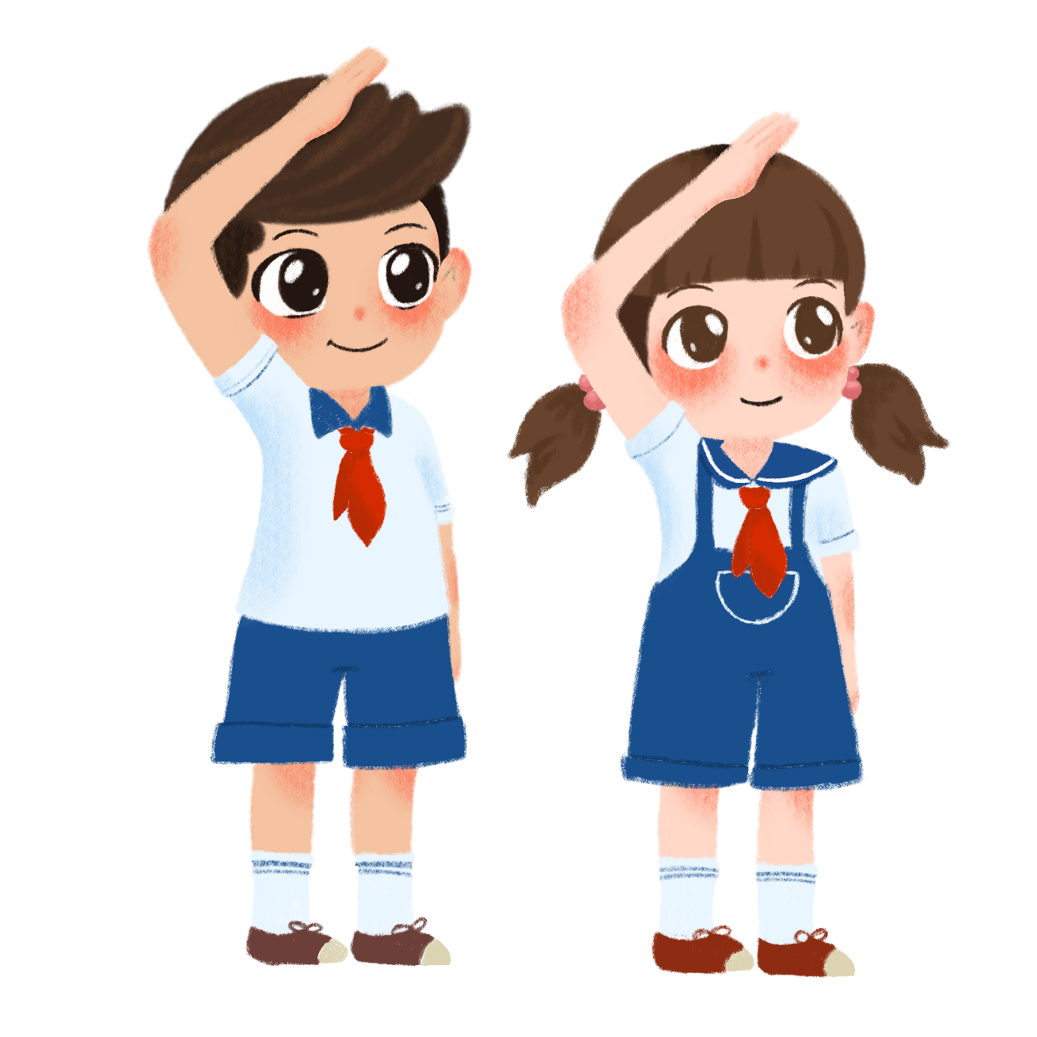

Slide 3
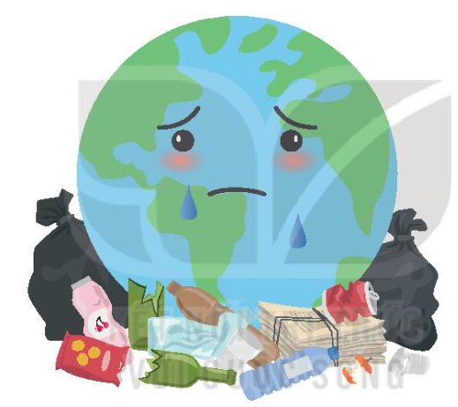
Theo em, bức tranh dưới đây muốn nói với chúng ta điều gì?

Slide 4


Slide 5
THƯ CỦA ÔNG TRÁI ĐẤT GỬI CÁC BẠN NHỎ
Các bạn nhỏ yêu quý!
Ta viết thư này cho các bạn trong lúc ta đang bị sốt rất cao. Các bạn có nghe thấy hằng ngày trên báo đài nói rằng “Trái Đất đang nóng lên” không? Có thể các bạn sẽ không hài lòng về ta, bởi ta bây giờ có rất nhiều tính xấu. Nào là ta thất thường, làm nơi này hạn hán, nơi kia lũ lụt. Nào là ta nóng tính, làm nhiệt độ tăng cao, núi lửa phun trào. Nào là ta lười chăm sóc bản thân, làm môi trường ô nhiễm,... Có lẽ ta đã gây quá nhiều phiền toái cho cuộc sống của mọi người.
Ta thực sự không muốn như vậy. Nhưng chính con người đã mang lại những rắc rối cho ta. Con người xả rác bừa bãi, chặt cây phá rừng, lãng phí nguồn nước, săn bắn động vật hoang dã,... Mỗi ngày một chút, những hành động đó của con người làm ta yếu dần.
Các bạn nhỏ thân mến của ta ơi! Ta biết tất cả các bạn đều mong ta sống thật lâu và vui vẻ. Bởi ai cũng muốn được sống trên một Trái Đất khỏe mạnh và xanh tươi. Hãy giúp ta nhé, bắt đầu từ những việc nhỏ thôi, như khóa một vòi nước không dùng đến hay tắt bớt một bóng đèn,... Các bạn có thể làm được, đúng không?
Ông Trái Đất
(Phan Nguyên)
Đọc mẫu

Slide 6
THƯ CỦA ÔNG TRÁI ĐẤT GỬI CÁC BẠN NHỎ
Các bạn nhỏ yêu quý!
Ta viết thư này cho các bạn trong lúc ta đang bị sốt rất cao. Các bạn có nghe thấy hằng ngày trên báo đài nói rằng “Trái Đất đang nóng lên” không? Có thể các bạn sẽ không hài lòng về ta, bởi ta bây giờ có rất nhiều tính xấu. Nào là ta thất thường, làm nơi này hạn hán, nơi kia lũ lụt. Nào là ta nóng tính, làm nhiệt độ tăng cao, núi lửa phun trào. Nào là ta lười chăm sóc bản thân, làm môi trường ô nhiễm,... Có lẽ ta đã gây quá nhiều phiền toái cho cuộc sống của mọi người.
Ta thực sự không muốn như vậy. Nhưng chính con người đã mang lại những rắc rối cho ta. Con người xả rác bừa bãi, chặt cây phá rừng, lãng phí nguồn nước, săn bắn động vật hoang dã,... Mỗi ngày một chút, những hành động đó của con người làm ta yếu dần.
Các bạn nhỏ thân mến của ta ơi! Ta biết tất cả các bạn đều mong ta sống thật lâu và vui vẻ. Bởi ai cũng muốn được sống trên một Trái Đất khỏe mạnh và xanh tươi. Hãy giúp ta nhé, bắt đầu từ những việc nhỏ thôi, như khóa một vòi nước không dùng đến hay tắt bớt một bóng đèn,... Các bạn có thể làm được, đúng không?
Ông Trái Đất
(Phan Nguyên)
Bài đọc chia làm mấy đoạn?

Slide 7
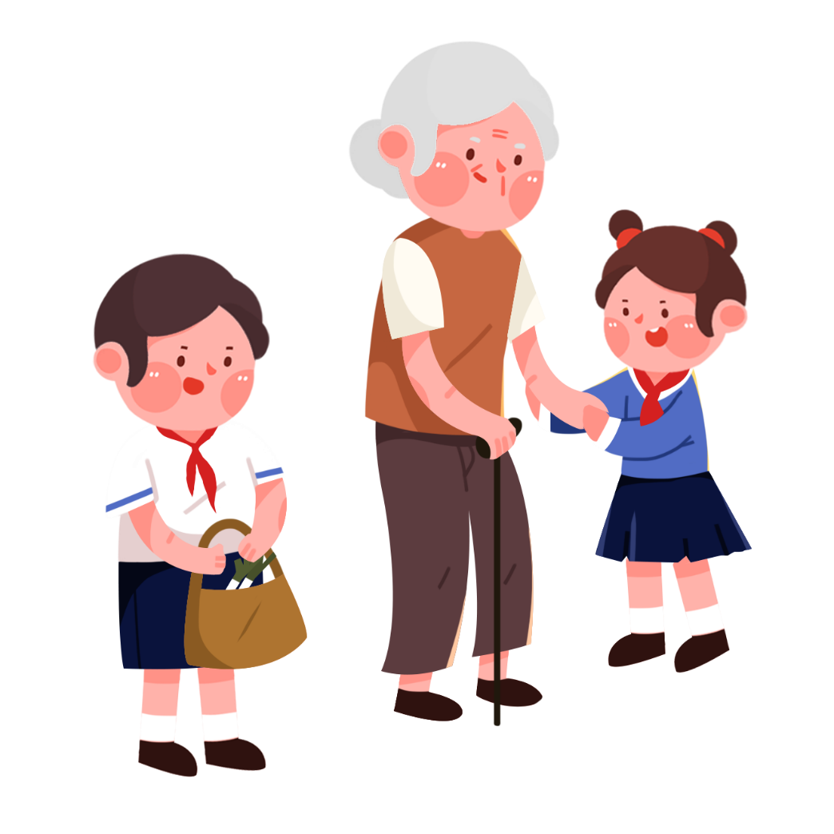
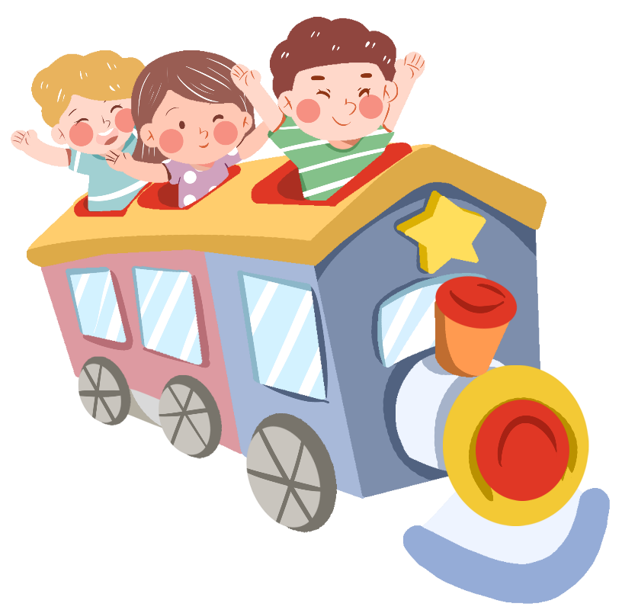
LUYỆN ĐỌC TỪ KHÓ
phiền toái
rắc rối
hoang dã

Slide 8


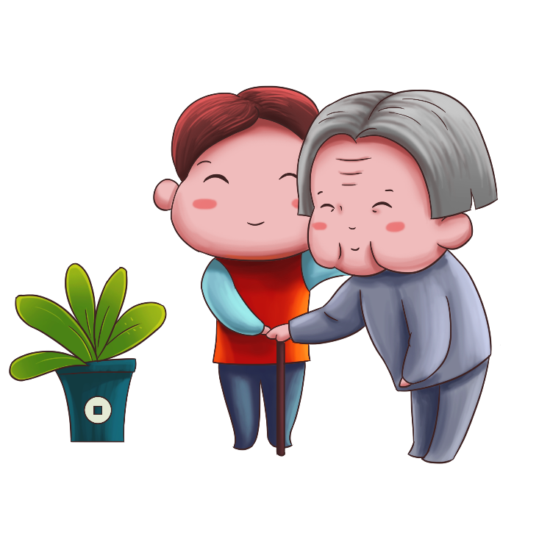
GIẢI NGHĨA TỪ
Động vật hoang dã: động vật sống trong tự nhiên, chưa được thuần hóa.

Slide 9
THƯ CỦA ÔNG TRÁI ĐẤT GỬI CÁC BẠN NHỎ
Các bạn nhỏ yêu quý!
Ta viết thư này cho các bạn trong lúc ta đang bị sốt rất cao. Các bạn có nghe thấy hằng ngày trên báo đài nói rằng “Trái Đất đang nóng lên” không? Có thể các bạn sẽ không hài lòng về ta, bởi ta bây giờ có rất nhiều tính xấu. Nào là ta thất thường, làm nơi này hạn hán, nơi kia lũ lụt. Nào là ta nóng tính, làm nhiệt độ tăng cao, núi lửa phun trào. Nào là ta lười chăm sóc bản thân, làm môi trường ô nhiễm,... Có lẽ ta đã gây quá nhiều phiền toái cho cuộc sống của mọi người.
Ta thực sự không muốn như vậy. Nhưng chính con người đã mang lại những rắc rối cho ta. Con người xả rác bừa bãi, chặt cây phá rừng, lãng phí nguồn nước, săn bắn động vật hoang dã,... Mỗi ngày một chút, những hành động đó của con người làm ta yếu dần.
Các bạn nhỏ thân mến của ta ơi! Ta biết tất cả các bạn đều mong ta sống thật lâu và vui vẻ. Bởi ai cũng muốn được sống trên một Trái Đất khỏe mạnh và xanh tươi. Hãy giúp ta nhé, bắt đầu từ những việc nhỏ thôi, như khóa một vòi nước không dùng đến hay tắt bớt một bóng đèn,... Các bạn có thể làm được, đúng không?
Ông Trái Đất
(Phan Nguyên)
Luyện đọc đoạn

Slide 10


LUYỆN ĐỌC CÂU DÀI
Hãy giúp ta nhé,/ bắt đầu từ những việc nhỏ thôi,/ như khóa một vòi nước không dùng đến/ hay tắt bớt một bóng đèn,...//

Slide 11
THƯ CỦA ÔNG TRÁI ĐẤT GỬI CÁC BẠN NHỎ
Các bạn nhỏ yêu quý!
Ta viết thư này cho các bạn trong lúc ta đang bị sốt rất cao. Các bạn có nghe thấy hằng ngày trên báo đài nói rằng “Trái Đất đang nóng lên” không? Có thể các bạn sẽ không hài lòng về ta, bởi ta bây giờ có rất nhiều tính xấu. Nào là ta thất thường, làm nơi này hạn hán, nơi kia lũ lụt. Nào là ta nóng tính, làm nhiệt độ tăng cao, núi lửa phun trào. Nào là ta lười chăm sóc bản thân, làm môi trường ô nhiễm,... Có lẽ ta đã gây quá nhiều phiền toái cho cuộc sống của mọi người.
Ta thực sự không muốn như vậy. Nhưng chính con người đã mang lại những rắc rối cho ta. Con người xả rác bừa bãi, chặt cây phá rừng, lãng phí nguồn nước, săn bắn động vật hoang dã,... Mỗi ngày một chút, những hành động đó của con người làm ta yếu dần.
Các bạn nhỏ thân mến của ta ơi! Ta biết tất cả các bạn đều mong ta sống thật lâu và vui vẻ. Bởi ai cũng muốn được sống trên một Trái Đất khỏe mạnh và xanh tươi. Hãy giúp ta nhé, bắt đầu từ những việc nhỏ thôi, như khóa một vòi nước không dùng đến hay tắt bớt một bóng đèn,... Các bạn có thể làm được, đúng không?
Ông Trái Đất
(Phan Nguyên)
Đọc toàn bài

Slide 12


Slide 13
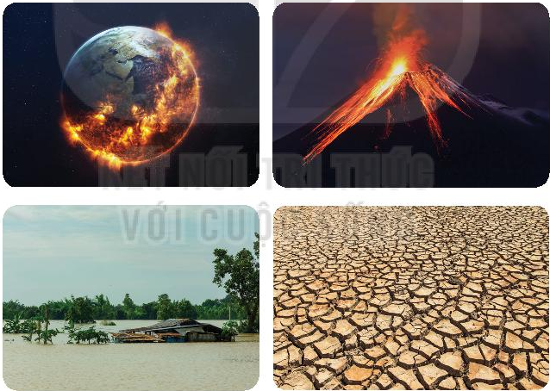

1. Trong thư, ông Trái Đất kể những chuyện gì đang xảy ra với mình?
Quan sát hình ảnh, thảo luận nhóm đôi và trả lời câu hỏi.

Slide 14
nhiệt độ tăng cao
núi lửa phun trào
hạn hán
lũ lụt

Slide 15
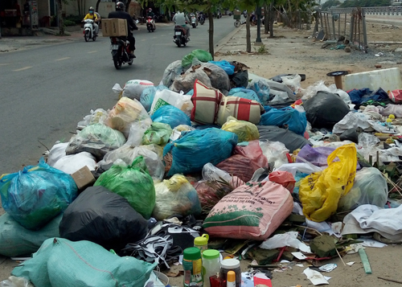
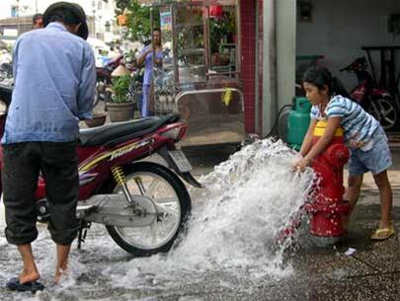
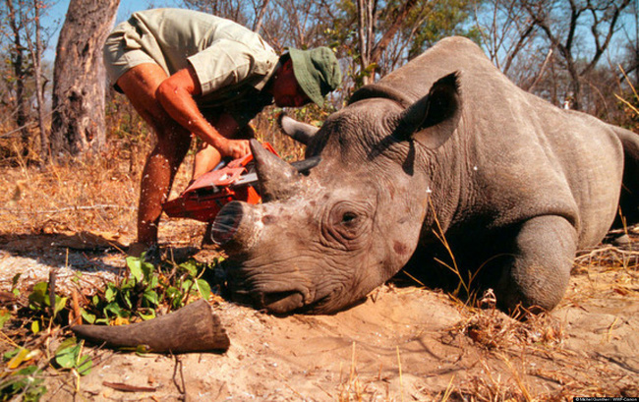
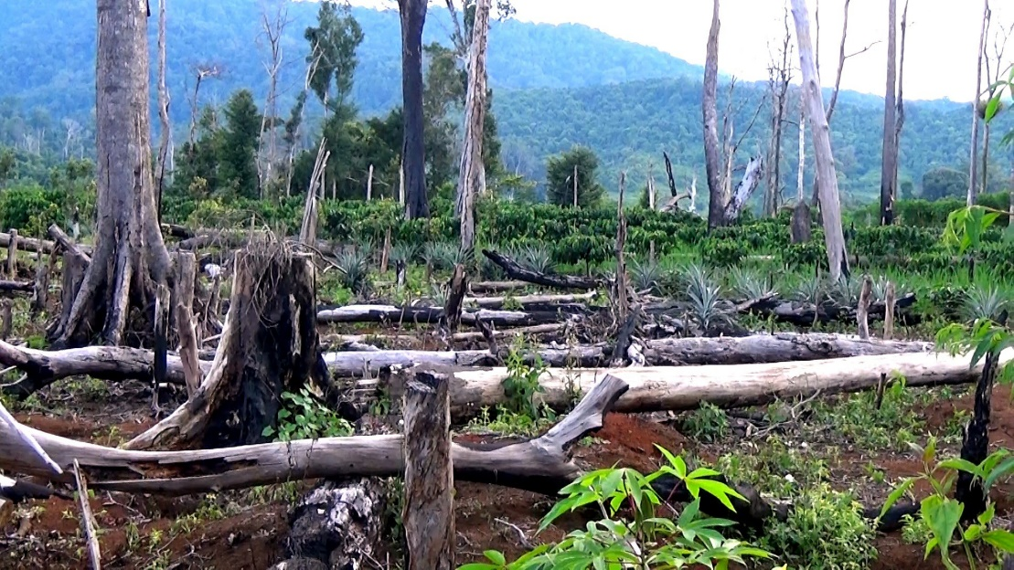
2. Con người đã làm gì khiến ông Trái Đất rơi vào tình trạng như vậy?
Con người xả rác bừa bãi, chặt cây phá rừng, lãng phí nguồn nước, săn bắn động vật hoang dã,...

Slide 16
3. Ông Trái Đất mong muốn điều gì?
Ông Trái Đất mong mọi người hãy bảo vệ môi trường bắt đầu từ những việc nhỏ, như khóa một vòi nước không dùng đến hay tắt bớt một bóng đèn,...

Slide 17
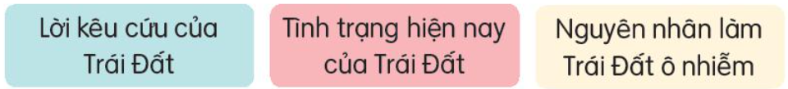


4. Sắp xếp các ý dưới đây theo đúng trình tự của nội dung bức thư.
Thảo luận nhóm đôi

Slide 18
Em có suy nghĩ gì khi đọc bức thư của ông Trái Đất?

Slide 19


Slide 20
THƯ CỦA ÔNG TRÁI ĐẤT GỬI CÁC BẠN NHỎ
Các bạn nhỏ yêu quý!
Ta viết thư này cho các bạn trong lúc ta đang bị sốt rất cao. Các bạn có nghe thấy hằng ngày trên báo đài nói rằng “Trái Đất đang nóng lên” không? Có thể các bạn sẽ không hài lòng về ta, bởi ta bây giờ có rất nhiều tính xấu. Nào là ta thất thường, làm nơi này hạn hán, nơi kia lũ lụt. Nào là ta nóng tính, làm nhiệt độ tăng cao, núi lửa phun trào. Nào là ta lười chăm sóc bản thân, làm môi trường ô nhiễm,... Có lẽ ta đã gây quá nhiều phiền toái cho cuộc sống của mọi người.
Ta thực sự không muốn như vậy. Nhưng chính con người đã mang lại những rắc rối cho ta. Con người xả rác bừa bãi, chặt cây phá rừng, lãng phí nguồn nước, săn bắn động vật hoang dã,... Mỗi ngày một chút, những hành động đó của con người làm ta yếu dần.
Các bạn nhỏ thân mến của ta ơi! Ta biết tất cả các bạn đều mong ta sống thật lâu và vui vẻ. Bởi ai cũng muốn được sống trên một Trái Đất khỏe mạnh và xanh tươi. Hãy giúp ta nhé, bắt đầu từ những việc nhỏ thôi, như khóa một vòi nước không dùng đến hay tắt bớt một bóng đèn,... Các bạn có thể làm được, đúng không?
Ông Trái Đất
(Phan Nguyên)
Luyện đọc đoạn

Slide 21


Slide 22
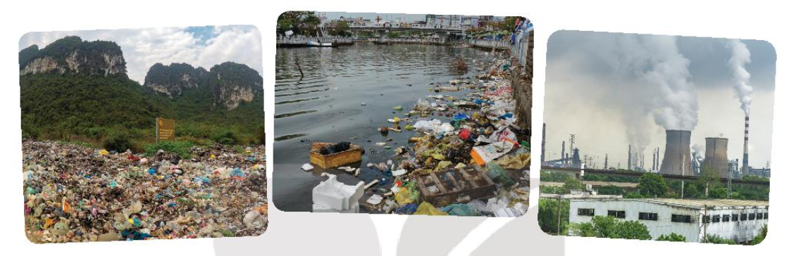
1. Dựa vào tranh, nói về nạn ô nhiễm môi trường mà em biết.
Gợi ý:
- Đó là nạn ô nhiễm gì? (ô nhiễm đất, nước, không khí, tiếng ồn,...)
- Vì sao xảy ra nạn ô nhiễm đó?
Làm việc nhóm 4 hoàn thành yêu cầu bài tập 1.

Slide 23
Ô nhiễm môi trường nước do con người xử lí rác thải không đúng cách, vứt trực tiếp ra sông, suối..
Ô nhiễm không khí do con người thải ra quá nhiều chất gây ô nhiễm như khói bụi các loại xe, khí thải nhà máy, xí nghiệp chưa qua xử lí...
Ô nhiễm môi trường đất do rác thải sinh hoạt của con người sử dụng quá nhiều chất khó phân hủy.

Slide 24
Trao đổi với bạn về hậu quả của một nạn ô nhiễm môi trường mà em đã nói ở bài tập 1.

Slide 25

CHIA SẺ TRƯỚC LỚP

Slide 26


Slide 27
Em hãy chia sẻ về môi trường xung quanh em và em đã làm gì để bảo vệ môi trường sống quanh em.

Slide 28

GIÁO ÁN ĐIỆN TỬ LỚP 4
GIÁO ÁN ĐIỆN TỬ LỚP 2 & LỚP 3
Bộ Kết nối tri thức
Soạn bài giảng yêu cầu các khối lớp
Thiết kế bài giảng E – Learning
MĂNG NON – TÀI LIỆU TIỂU HỌC
Mời truy cập: MĂNG NON- TÀI LIỆU TIỂU HỌC | Facebook
SĐT ZALO : 0382348780 - 0984848929

